Slide 1
Chủ đề 7
YÊU THƯƠNG GIA ĐÌNH
TÔN TRỌNG PHỤ NỮ

Slide 2
TUẦN 27
Chủ đề
7

Slide 4
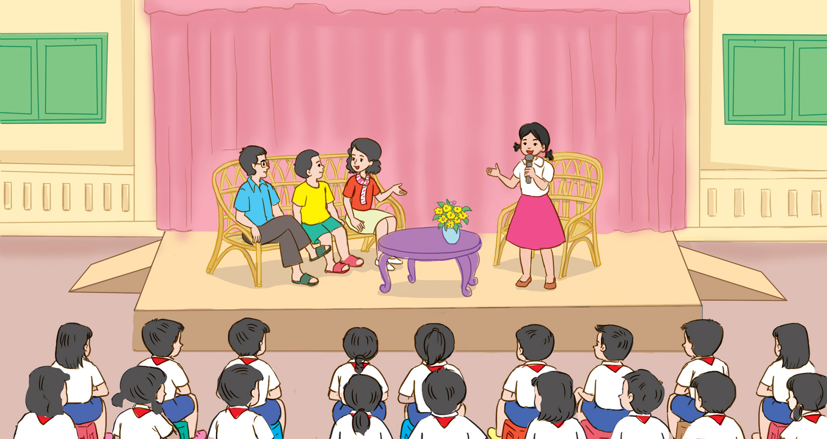
Lắng nghe tình huống về chủ đề gia đình và suy nghĩ cách giải quyết.
Thứ Bảy tuần tới, nhà mình về quê tổ chức mừng thọ ông nội.
Các bạn cho gia đình mình gợi ý về món quà mừng thọ ông nhé!

Slide 5
Nêu cách giải quyết vấn đề để tham gia sân khấu tương tác về chủ đề gia đình.
Nêu cách giải quyết vấn đề để tham gia sân khấu tương tác về chủ đề gia đình.

Slide 6
Tiếp tục thực hiện những việc làm tạo bầu không khí vui vẻ, đầm ấm trong gia đình.

